Slide 1
TRƯỜNG TIỂU HỌC QUỐC TUẤN
MÔN: TOÁN LỚP 3
BÀI 63:PHÉP CỘNG TRONG PHẠM VI 100 000(tiết 1)
GIÁO VIÊN: ĐỖ THÚY QUỲNH

Slide 3
Viết số: Ba mươi bảy nghìn không trăm mười hai
Đáp án: 37 012
RIGHT
WRONG

Slide 4
Viết số: Chín mươi chín nghìn một trăm hai mươi lăm
99 125
RIGHT/ĐÚNG
WRONG/SAI

Slide 5
Trong số 48 923 thì số 8 ở hàng nào?
Đáp án: hàng nghìn
RIGHT/ĐÚNG
WRONG/SAI

Slide 6
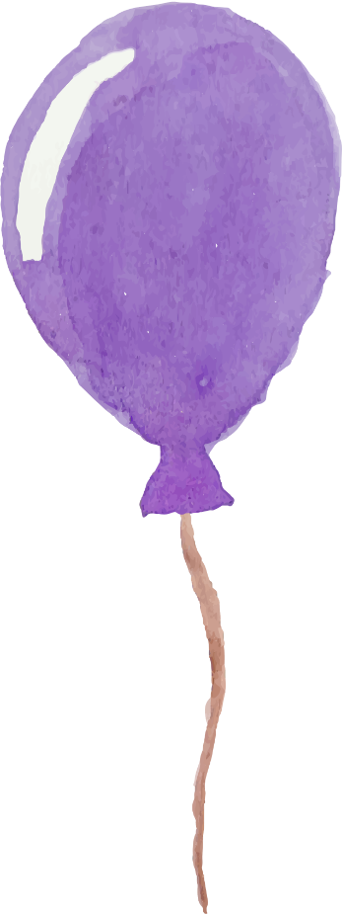
(Tiết 1)

Slide 8
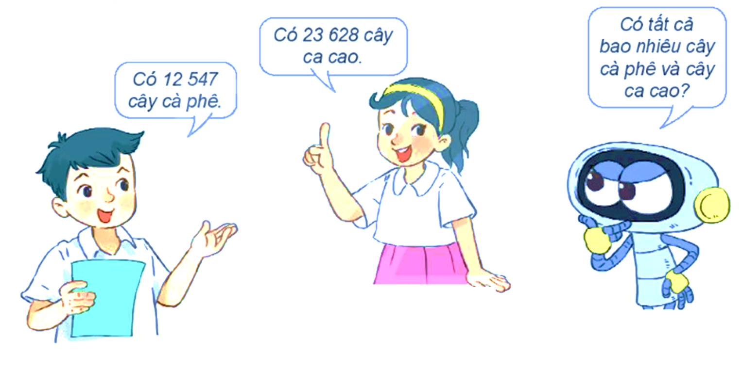
12 547 + 23 628 = ?
Muốn biết có tất cả bao nhiêu cây cà phê và cây ca cao ta làm phép tính gì?

Slide 9
12 547 + 23 628 = ?
12 547
23 628
7 cộng 8 bằng 15, viết 5 nhớ 1.
+
4 thêm 1 bằng 5; 5 cộng 2 bằng 7, viết 7.
3
6
1
7
5
5 cộng 6 bằng 11, viết 1 nhớ 1.
2 thêm 1 bằng 3; 3 cộng 3 bằng 6, viết 6
1 cộng 2 bằng 3, viết 3
12 547 + 23 628 = 36 175

Slide 10
Hoạt động

Slide 11
1
Tính

Slide 12
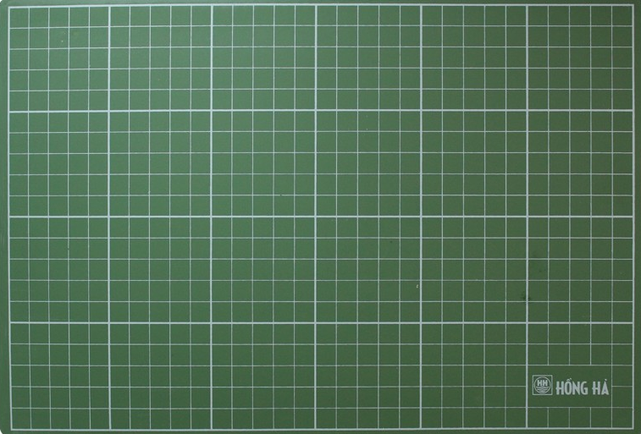
86 362 + 918
86 362
918
8
7
2
8
0

Slide 13
93 246 + 4 825
93 246
4 825
9
8
0
7
1

Slide 14
67 294 + 25 431
67 294
25 431
9
2
7
2
5

Slide 15
58 368 + 715
58 368
715
5
9
0
8
3

Slide 16
2
Đặt tính rồi tính

Slide 17
43 835 + 55 807
43 835
55 807
9
9
6
4
2

Slide 18
67 254 + 92
67 254
92
6
7
3
4
6

Slide 19
25 346 + 37 292
25 346
37 292
6
2
6
3
8

Slide 20
7 528 + 5 345
7 528
5 345
12
8
7
3

Slide 21
3
Tính nhẩm theo mẫu
Mẫu: 8 000 + 7 000 = ?
a) 6 000 + 5 000
b) 9 000 + 4 000
c) 7 000 + 9 000
Nhẩm 8 nghìn + 7 nghìn = 15 nghìn
8 000 + 7 000 = 15 000

Slide 22
a) 6 000 + 5 000
Nhẩm 6 nghìn + 5 nghìn = 11 nghìn
6 000 + 5 000 = 11 000
b) 9 000 + 4 000
Nhẩm 9 nghìn + 4 nghìn = 13 nghìn
9 000 + 4 000 = 13 000
b) 7 000 + 9 000
Nhẩm 7 nghìn + 9 nghìn = 16 nghìn
7 000 + 9 000 = 16 000

Slide 23
4
Để phục vụ học sinh chuẩn bị vào năm hoạc mới, một cửa hàng đã nhập về 6 500 cuốn sách giáo khoa, 3 860 cuốn sách tham khảo vào 8 500 cuốn vở. Hỏi cửa hàng đó đã nhập về tất cả bao nhiêu cuốn sách và vở?
Bài giải:
Cửa hàng đã nhập về số sách giáo khoa và sách tham khảo là:
6 500 + 3 860 = 10 360 (cuốn)
Cửa hàng đã nhập về số sách và vở là:
10 360 + 8 500 = 18 860 (cuốn)
Đáp số: 18 860 cuốn.

